Slide 1

Clasificación de Data Centers y Tipos de Nodo
Diferentes categorías y estructuras de centros de datos modernos
Notes:
---

Slide 2
Introducción a la Clasificación MERGE
Notes:
---
Esta diapositiva hace referencia a información del siguiente archivo: https://millicom-my.sharepoint.com/personal/mateo_hoyosm_tigo_com_co/Documents/Archivos%20de%20Microsoft%C2%A0Copilot%20Chat/Data%20Center%20-%20Classification%20Criteria.pdf
Propósito y contexto de la clasificación

Slide 3
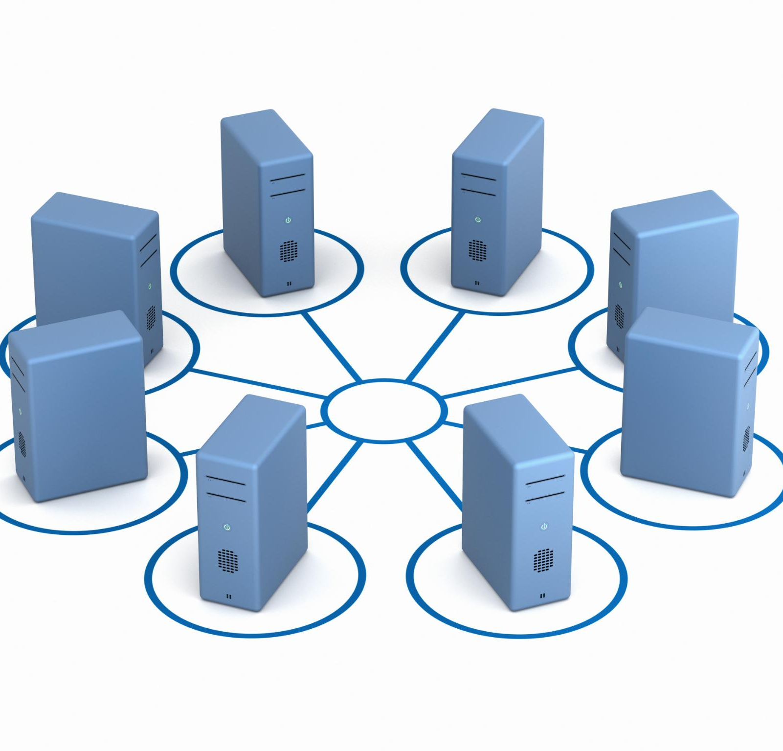
Propósito y contexto de la clasificación
Organización de Infraestructura
  La clasificación MERGE organiza y prioriza nodos según su importancia estratégica y operativa en redes y centros de datos.
Estándares y Continuidad
  Define estándares de disponibilidad, redundancia y soporte para garantizar continuidad y minimizar tiempo de inactividad.
Niveles TIER y Características
  Cada nodo se asocia con un nivel TIER que define tolerancia a fallas, autonomía energética y monitoreo.
Evolución hacia Edge Computing
  La clasificación impulsa la adopción de arquitecturas distribuidas como Edge Computing y soporta servicios 5G sensibles a latencia.
Notes:
---
Esta diapositiva hace referencia a información del siguiente archivo: https://millicom-my.sharepoint.com/personal/mateo_hoyosm_tigo_com_co/Documents/Archivos%20de%20Microsoft%C2%A0Copilot%20Chat/Data%20Center%20-%20Classification%20Criteria.pdf
La clasificación MERGE de tipos de nodos se utiliza para organizar y priorizar la infraestructura de red y centros de datos según su importancia estratégica y operativa. Esta clasificación permite definir estándares de disponibilidad, redundancia, capacidad y soporte, alineados con las recomendaciones del Uptime Institute y los requerimientos del Ministerio. El objetivo principal es garantizar la continuidad del servicio, minimizar el tiempo de inactividad y optimizar la ubicación de recursos críticos. Cada tipo de nodo se asocia con un nivel TIER que determina características como tolerancia a fallas, autonomía energética y monitoreo. Presentar esta información de manera clara en una prestación es fundamental para que los equipos técnicos y de negocio comprendan las diferencias entre los tipos y tomen decisiones informadas sobre inversiones, mantenimiento y expansión. Además, esta clasificación ayuda a planificar la evolución hacia arquitecturas más distribuidas, como Edge Computing, que soportan aplicaciones sensibles a la latencia y servicios 5G. En resumen, la clasificación MERGE no solo define parámetros técnicos, sino que también establece una jerarquía que impacta directamente en la experiencia del usuario final y en la resiliencia de la red.

Slide 4
Tipos de Nodo y sus Características
Notes:
---
Esta diapositiva hace referencia a información del siguiente archivo: https://millicom-my.sharepoint.com/personal/mateo_hoyosm_tigo_com_co/Documents/Archivos%20de%20Microsoft%C2%A0Copilot%20Chat/Data%20Center%20-%20Classification%20Criteria.pdf
Tipo 1 – Central Data Center, Tipo 2 – Regional Data Center, Tipo 3 – Metro Edge, Tipo 4 – Micro Edge

Slide 5

Tipo 1 – Central Data Center
Infraestructura y Capacidad
  Los centros de datos Tipo 1 cuentan con más de 100 racks y 500 kW de potencia para soportar servicios críticos a nivel nacional y multinacional.
Alta Disponibilidad y Redundancia
  Cumplen estándares TIER III con tolerancia a fallas N+1 y disponibilidad del 99.982%, garantizando máximo 1.6 horas de inactividad anual.
Autonomía y Respaldo Energético
  Disponen de al menos una hora de batería y 24 horas con generadores, asegurando continuidad ante cortes prolongados de energía.
Monitoreo y Conectividad
  Soporte 24x7 con monitoreo centralizado DCIM y conexión DWDM con rutas geo-redundantes y accesos directos a ISP.
Notes:
---
Esta diapositiva hace referencia a información del siguiente archivo: https://millicom-my.sharepoint.com/personal/mateo_hoyosm_tigo_com_co/Documents/Archivos%20de%20Microsoft%C2%A0Copilot%20Chat/Data%20Center%20-%20Classification%20Criteria.pdf
El Tipo 1 corresponde a los Centros de Datos centrales, considerados el núcleo de la infraestructura. Estos sitios alojan plataformas Telco, B2B, TV y servicios IT que operan a nivel nacional o incluso multinacional. Su configuración debe cumplir con estándares TIER III, lo que implica tolerancia a fallas N+1 y una disponibilidad del 99.982%, equivalente a un máximo de 1.6 horas de inactividad anual. La capacidad supera los 100 racks y 500 kW, con eficiencia energética en rangos PUE de 1.5 a 1.8. La autonomía incluye al menos una hora en baterías y 24 horas con generadores, asegurando continuidad ante cortes prolongados. Operativamente, cuentan con personal de soporte 24x7 y monitoreo centralizado mediante DCIM. En conectividad, disponen de enlaces DWDM hacia nodos principales y rutas geo-redundantes, además de acceso directo a ISP. Estos centros son críticos para mantener la latencia por debajo de 50 ms y garantizar la estabilidad de servicios esenciales. Su diseño robusto y redundante los convierte en la base para la resiliencia y escalabilidad de la red.

Slide 6

Tipo 2 – Centro de Datos Regional
Capacidad y Disponibilidad
  Los centros Tipo 2 ofrecen hasta 100 racks y 500 kW con disponibilidad mínima del 99.741%.
Autonomía y Eficiencia
  Cuentan con una hora en baterías, 24 horas en generadores y eficiencia energética con PUE entre 1.5 y 1.8.
Soporte y Monitoreo
  Disponen de soporte presencial 9x5 y monitoreo remoto mediante sistemas DCIM para garantizar operatividad.
Conectividad y Latencia
  Enlaces DWDM y rutas redundantes minimizan latencia, asegurando continuidad en áreas estratégicas.
Notes:
---
Esta diapositiva hace referencia a información del siguiente archivo: https://millicom-my.sharepoint.com/personal/mateo_hoyosm_tigo_com_co/Documents/Archivos%20de%20Microsoft%C2%A0Copilot%20Chat/Data%20Center%20-%20Classification%20Criteria.pdf
Los Centros de Datos Tipo 2 atienden regiones o grandes áreas del país, ofreciendo servicios Telco, B2B y plataformas locales. Pueden ser instalaciones TIER III o edificios reconfigurados bajo estándares TIER II, con disponibilidad mínima del 99.741%, equivalente a 22 horas de inactividad anual. Su capacidad alcanza hasta 100 racks y 500 kW, con autonomía similar a los Tipo 1: una hora en baterías y 24 horas en generadores. La eficiencia energética se mantiene en rangos PUE de 1.5 a 1.8. Operativamente, disponen de soporte presencial en horario 9x5 y monitoreo remoto mediante DCIM. En conectividad, cuentan con enlaces DWDM y rutas redundantes hacia nodos regionales, además de acceso a ISP local. Estos centros son esenciales para reducir la latencia y garantizar continuidad en áreas estratégicas, sirviendo como puntos intermedios entre los nodos centrales y los de borde. Su diseño busca equilibrio entre robustez y optimización de costos, permitiendo flexibilidad para soportar cargas regionales y aplicaciones sensibles a la latencia.

Slide 7

Tipo 3 – Metro Edge
Funciones y Diseño del Nodo
  Los nodos Metro Edge soportan transmisión y servicios convergentes en áreas urbanas con alta disponibilidad y capacidad de hasta 20 racks.
Eficiencia y Autonomía
  Estos nodos alcanzan eficiencia energética con PUE entre 1.6 y 1.9 y ofrecen baterías con una hora de autonomía más 12 horas en generadores.
Soporte Operativo y Monitoreo
  Cuentan con soporte bajo demanda y monitoreo remoto mediante DCIM para una gestión eficiente y rápida respuesta operativa.
Aplicaciones Avanzadas y Latencia
  Los nodos Metro Edge soportan MEC, IoT y 5G con latencias menores a 30 ms para optimizar la experiencia del usuario.
Notes:
---
Esta diapositiva hace referencia a información del siguiente archivo: https://millicom-my.sharepoint.com/personal/mateo_hoyosm_tigo_com_co/Documents/Archivos%20de%20Microsoft%C2%A0Copilot%20Chat/Data%20Center%20-%20Classification%20Criteria.pdf
Los nodos Tipo 3, conocidos como Metro Edge, están diseñados para soportar funciones de red en áreas urbanas o ciudades, incluyendo nodos de transmisión y servicios convergentes fijos y móviles. Pueden cumplir con estándares TIER II o TIER I, ofreciendo disponibilidad del 99.671%, lo que equivale a un máximo de 28.8 horas de inactividad anual. Su capacidad llega hasta 20 racks y 100 kW, con autonomía de una hora en baterías y al menos 12 horas en generadores. La eficiencia energética se sitúa en rangos PUE de 1.6 a 1.9. Operativamente, cuentan con soporte bajo demanda y monitoreo remoto mediante DCIM. Estos nodos son clave para implementar soluciones MEC (Multi-access Edge Computing) y aplicaciones que requieren latencias inferiores a 30 ms, reduciendo tiempos en comparación con entornos PNF tradicionales. Su ubicación estratégica permite optimizar la experiencia del usuario y soportar servicios avanzados como IoT y 5G. Además, facilitan el breakout local hacia ISP cuando se necesita, integrando funciones virtualizadas y físicas para mayor flexibilidad.

Slide 8

Tipo 4 – Micro Edge
Características Técnicas
  Micro Edge soporta hasta 10 racks y 50 kW, con diseño TIER I y alta disponibilidad del 99.671%.
Autonomía y Eficiencia
  Incluye baterías y generadores para respaldo, con eficiencia energética PUE entre 1.6 y 1.9.
Soporte y Operación
  Cuenta con monitoreo remoto y soporte bajo demanda para mantener operaciones fiables.
Aplicaciones y Latencia
  Clave para baja latencia 5G y alojamiento de servicios en la nube y MEC en áreas urbanas.
Notes:
---
Esta diapositiva hace referencia a información del siguiente archivo: https://millicom-my.sharepoint.com/personal/mateo_hoyosm_tigo_com_co/Documents/Archivos%20de%20Microsoft%C2%A0Copilot%20Chat/Data%20Center%20-%20Classification%20Criteria.pdf
El Tipo 4, denominado Micro Edge, representa nodos de acceso distribuidos que soportan funciones de red en áreas muy específicas, como barrios o zonas de alta densidad. Están diseñados bajo estándares TIER I, con disponibilidad del 99.671% y un máximo de 28.8 horas de inactividad anual. Su capacidad es limitada, hasta 10 racks y 50 kW, y pueden implementarse en gabinetes exteriores para mayor flexibilidad. La autonomía incluye una hora en baterías y al menos 12 horas en generadores, o cuatro horas en baterías si no hay generador. La eficiencia energética se mantiene en rangos PUE de 1.6 a 1.9. Operativamente, cuentan con soporte bajo demanda y monitoreo remoto. Estos nodos son fundamentales para cumplir con los requisitos de ultra baja latencia de 5G, asegurando despliegues a menos de 5 ms desde celdas o puntos WiFi. Además, son candidatos para alojar servicios en la nube orientados a aplicaciones críticas y MEC, soportando arquitecturas distribuidas que mejoran la experiencia del usuario y la resiliencia de la red.

Slide 9
Resumen Comparativo
Notes:
Tabla de especificaciones por tipo

Slide 10
Tabla de especificaciones por tipo
Tipo | Nivel TIER | Disponibilidad | Capacidad | Soporte | Ejemplo
Tipo 1 – Central | TIER III | 99.982% (1.6 h/año) | >100 racks, 500 kW | 24x7 | MSC_CASTELLANA
Tipo 2 – Regional | TIER II / III | 99.741% (22 h/año) | Hasta 100 racks, 500 kW | 9x5 + remoto | MONTEVIDEO
Tipo 3 – Metro Edge | TIER II / I | 99.671% (28.8 h/año) | Hasta 20 racks, 100 kW | Bajo demanda | BSC/RNC_ANCON_IBAGUE
Tipo 4 – Micro Edge | TIER I | 99.671% (28.8 h/año) | Hasta 10 racks, 50 kW | Bajo demanda | TX_CARTAGENITA

